Slide 1


阳光能源集团电子报
2020年第七期

Slide 2

阳光人在坚守，为武汉助力，为中国加油！—— 03

Slide 3

阳光人在坚守，为武汉助力，为中国加油！
2020年的春节，一场突如其来的疫情牵动着亿万中国人民的心。新型冠状病毒的强势来袭，危急武汉，波及全国。疫情发生后，锦州阳光能源有限公司党委、各生产厂、机关各部门纷纷响应上级号召，即刻投身到抗击疫情的行动中，积极采取各种有效的防控措施，筑起了一道坚固防线。

Slide 4
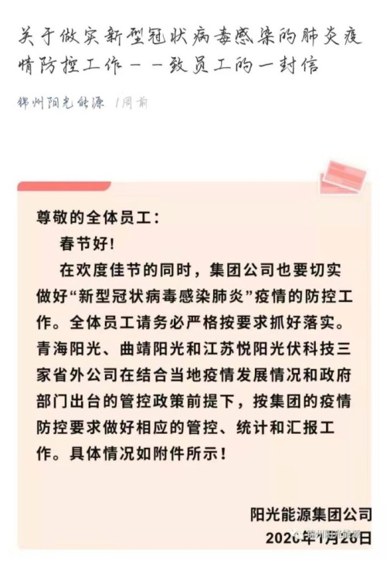
一、全面部署、立即行动
疫情就是命令！我司高度重视立刻行动，成立锦州阳光能源有限公司疫情防控领导小组，向全体员工发出《关于做实新型冠状病毒感染的肺炎疫情防控工作—致全体员工的一封信》，领导小组下设联络沟通办公室及责任部门；明确领导小组工作职责和工作机制，实行24小时值班制度，领导小组全体人员手机24小时保持畅通；
告知全体员工防控具体措施。2月3日，董事长组织召开专题工作会议，贯彻落实辽宁省、锦州市关于防控冠状病毒的规定，对我司的防控工作进行全面部署。

Slide 5
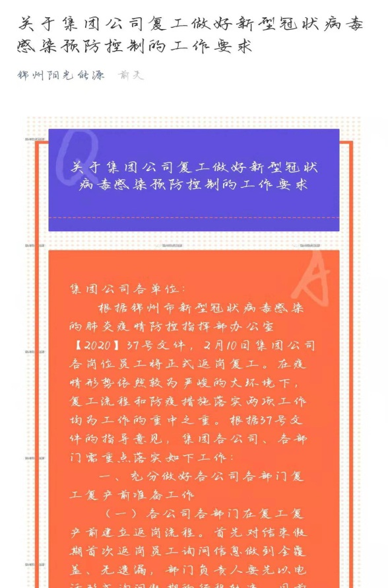
二、坚决抗疫、你我并肩
防控就是责任！“传达文件不过夜，布置工作有回音，落实要求不打折，天天反馈不延时”，这是疫情防控小组提出的工作要求。为保证4100名员工及家人的安全，公司疫情防控领导小组下发了《关于集团公司复工做好新型冠状病毒感染预防控制的工作要求》；防控迫在眉睫，组织就在身边！在领导小组的组织下，全体员工进行疫情日汇报，开展全员联防联控，共同抵御疫情。做到两查、两定。

Slide 6
两查—一查春节假期出行情况，二查亲属来锦探亲情况
两定——一是对已离锦的员工要求用能反映本人所在地照片进行行踪定位，二 是对已回锦的员工严格执行在家隔离14天密切观察的规定。
人人汇报不掉队，日日汇报需及时。截止2月9日，我司无一例感染者和疑似感染观察者，公司求真务实的工作作风同样在防疫抗疫的战斗中得以充分体现。
三、助力加油、与你同行
疫情并不可怕，因为我们众志成城！公司号召员工在家坚守为祖国助力，进行疫情防护“ 两需要”战役。
一是需要学习，要求员工在家中通过媒体学习预防新型冠状病毒感染肺炎的常

Slide 7
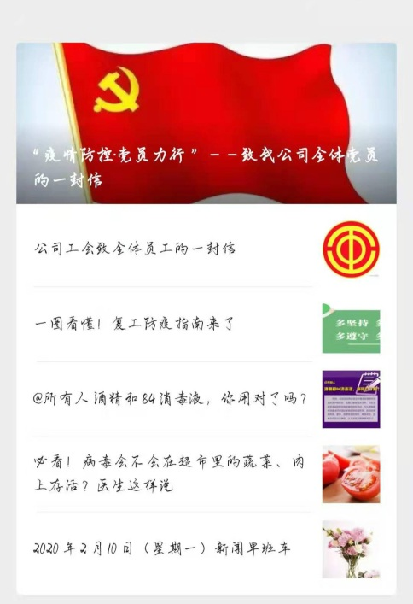
识；关注新闻时事，严格按照相关规定去做；了解抗击疫情中的先进人物事迹，学习榜样力量；二是需要做到，要求员工做到自觉在家不外出，注意家庭清洁消毒，多开窗，勤通风，勤洗手，健康饮食，适度运动，充足睡眠，提高自身免疫力；多阅读，勤学习。
四、守望真情、与你同在
疫情的到来改变了阳光人的假期。疫情防控领导小组第一时间下发《致全体员工的一封信》，复工前夕发出《关于集团公司复工做好新型冠状病毒感染预防控制的工作要求》；人资部每天对全体员工进行疫情收集、统计并汇报至疫情防控领导

Slide 8
小组；办公室第一时间下发春节假日后上班时间、疫情期间乘车要求，结合公司实际情况落实文件要求；服务保障部第一时间下发用餐管理规定，采购消毒液、酒精对人员流动较大的部位进行全面消毒处理，并要求每天对入司人员进行体温监测、做好登记；党群工作部下达党委文件、工会文件，对党员及各位员工提出要求和号召，每日微信平台及时推送新型冠状病毒疫情专栏，为全体员工提供防护知识、注意事项、防控指南等，春节假日及时更换厂区板报；晶体公司、组件公司购买了消毒液、手持式测温计对复工员工进行体温测试，对外地回锦员工进行2周隔离观察......各位员工默默地做着自己应该做的一切，好多员工提前结束了自己的假期，在家中办公，从未降低工作效率。

Slide 9
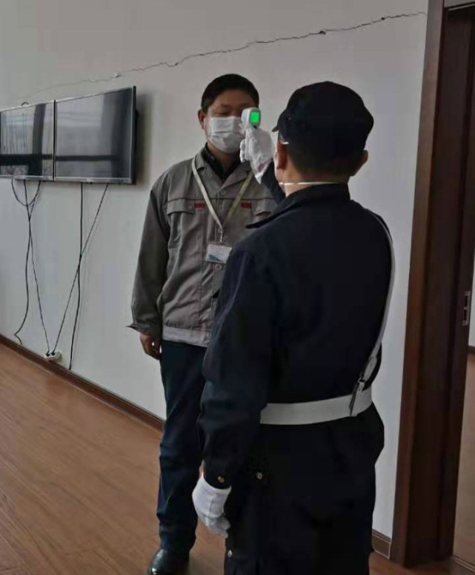
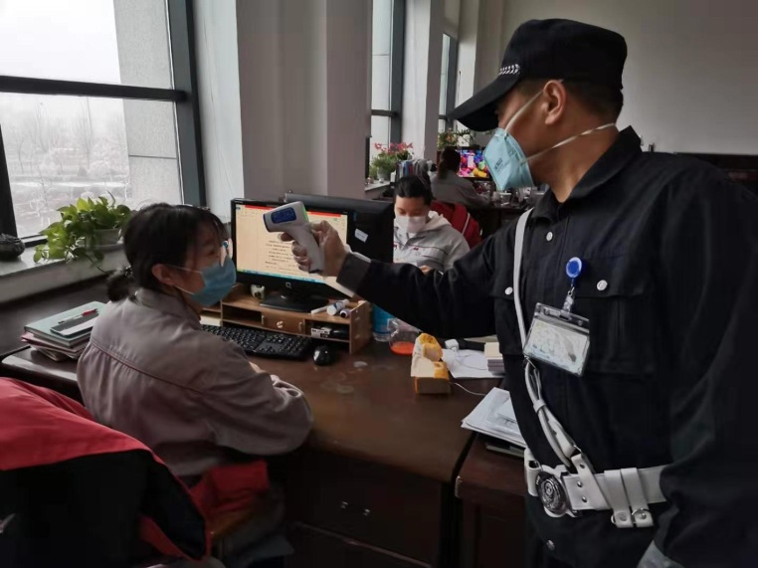
体温监测

Slide 10
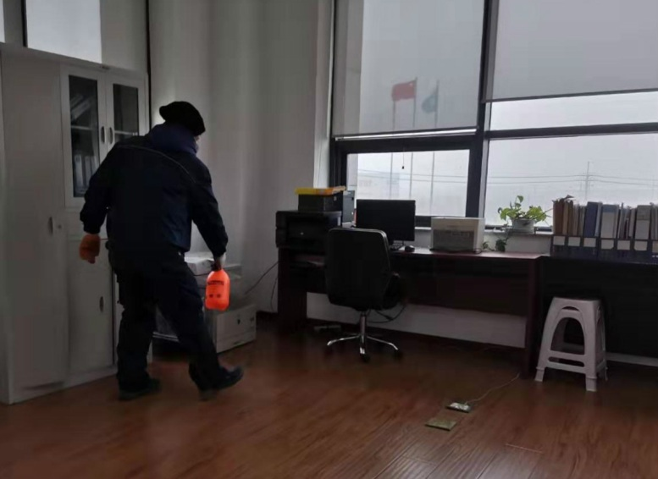
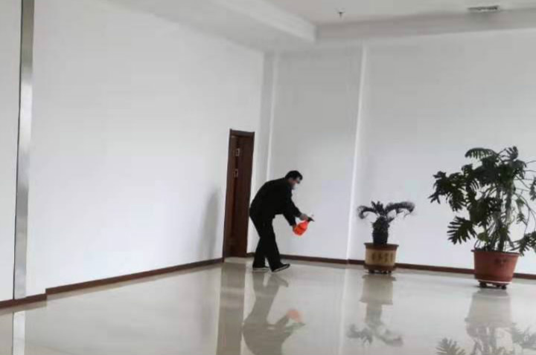
每日消毒

Slide 11
疫情无情人有情！疫情的突然来临，黯淡了除夕的烟花，但阳光人的善举温暖了冬日的阳光。特殊时期方显责任和担当！大年初三、初四，总经理带队将我司库存的1537套净化服、12个护目镜捐赠给锦州市卫健委和锦医附属第三医院，我司是锦州市第一个捐赠的企业，特殊时期将生产必须品捐赠给更需要的医护人员，体现了我司的大爱和奉献，对社会的责任与担当。
阳光人同前线的医护人员一样，在抗击疫情这场考验中坚守初心，担当使命，为身边人构筑起一道安全可靠的防线。坚信立春那一日刷屏的一句话：没有一个冬天不会过去，没有一个春天不会到来！在这个不寻常的2020年的春天，阳光人在坚守，为武汉助力，为中国加油！

Slide 12
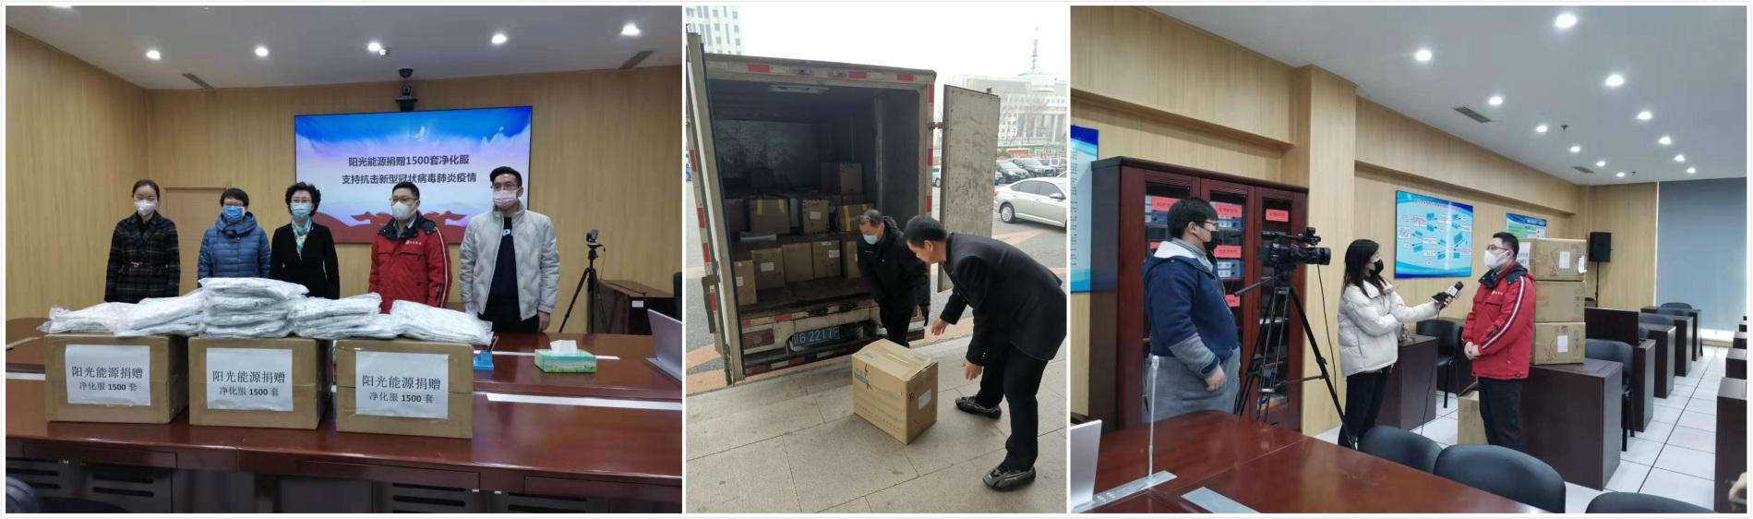
捐赠给锦州市卫健委1500套净化服

Slide 13
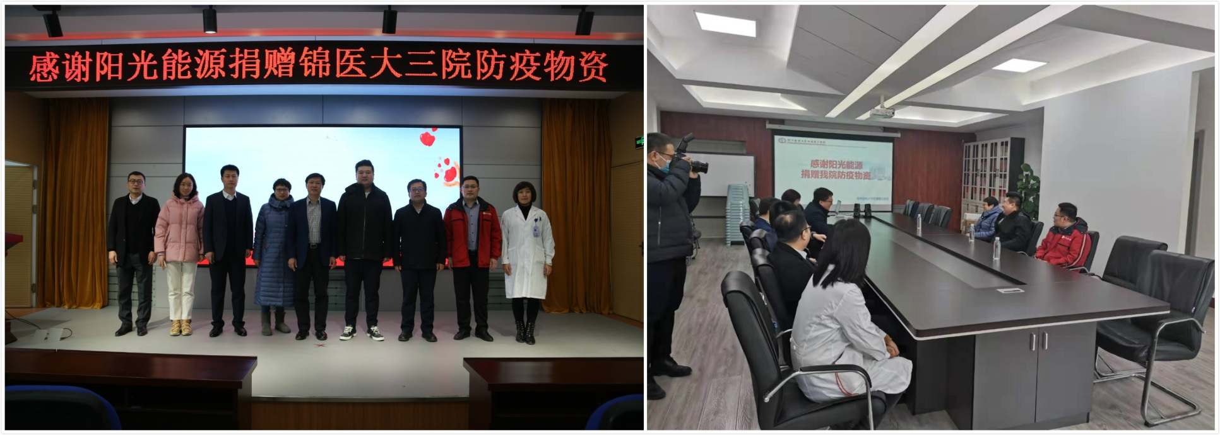
捐赠给锦医附属第三医院37套净化服、12个护目镜

Slide 14

2020-2-12

